Slide 1


날씨 : “ 맑음 “
어플리케이션 구현 사 례 연 구 - M A C
[과정 평가 형] 자바기반 하이브리드 개발자 양성과정
강지훈, 김찬년, 전승희, 최현근
2019년 04월 26일 금요일 2시 30분

Slide 2

계획
1.주제 및 목적
2.개발환경 ( 개발 리소스 )
3. 작업 분할 구조도( WBS )
4. 업무 분장
5. 작업일정
분석 및 설계
6. 요구사항 분석
7. 유스케이스 다이어그램(Usecase Diagram)
8. 클래스 다이어그램(Class Diagram)
9. 순차다이어그램 (Sequence Diagram)
10. 기능정의 및 설계
11. 주요 DFD
12. DB설계(ERD)
13. Project Explorer
구현 및 테스트
14. UI 시연 및 핵심코드
15. 차후 개발 내용
16. 후기
INDEX

Slide 3
Themes and objectives
본 시스템은 3대 영화 페이지를 모티브로 각 페이지의 장점들을 취합하여 만들어진 웹 페이지입니다. 예매 및 커뮤니 케이션이 가능합니다
이용자 -모든 이용자는 영화 예매와 매점이용 등 결제와 커뮤니티 글쓰기, 고객문의가 가능하다. 공지사항 및 이벤트 글 확인가능
관리자 -관리자는 회원 블록처리 -영화 예매 관리 및 영화 등록 및 상영 가능 -매점 상품 등록과 음란글 및 삭제 수정이 가능하다
Notes:
기존에 운용되고 있는 공공도서관 및 대학도서관 웹 페이지 및 도서관 관리 시스템인 KOLAS를 참조

Slide 4
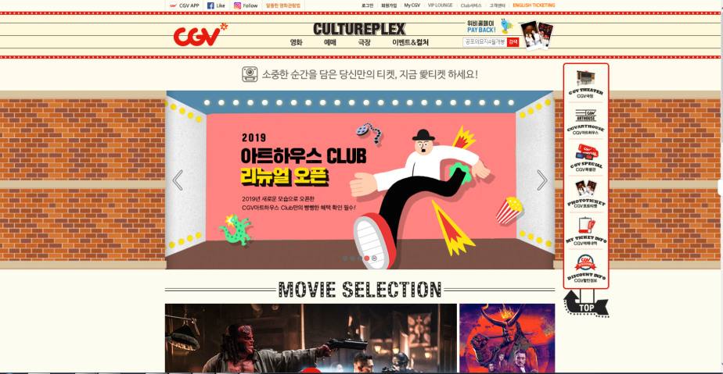
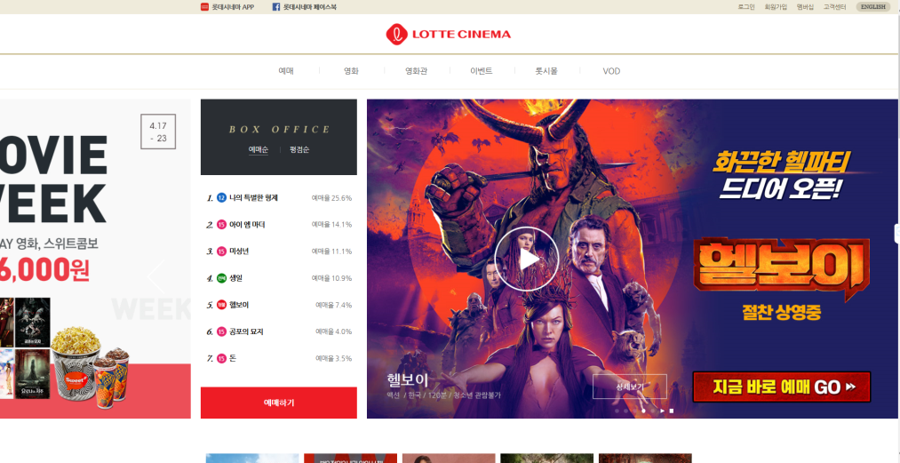
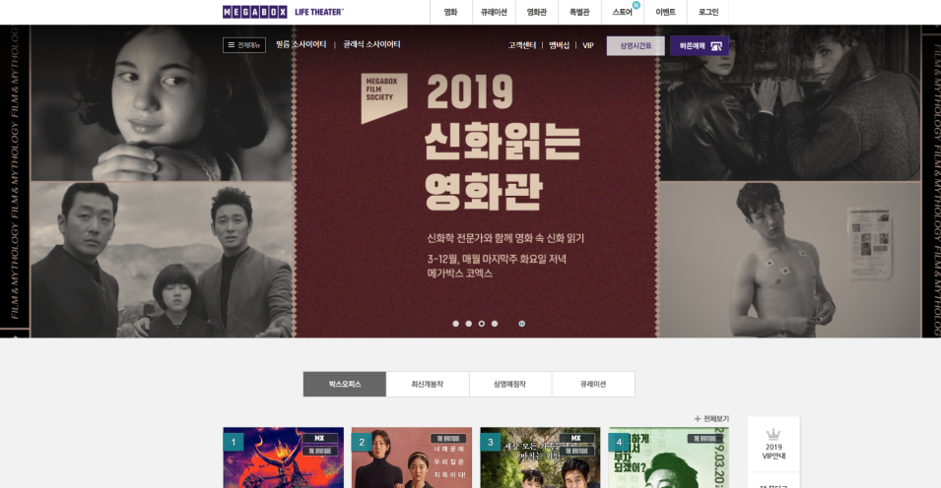
Reference site
기존에 운용되고 있는 3대 영화관인 CGV , MEGA BOX, 롯데 시네마 를 참조하였습니다
Notes:
기존에 운용되고 있는 공공도서관 및 대학도서관 웹 페이지 및 도서관 관리 시스템인 KOLAS를 참조

Slide 5
개발환경
(Resources)
OS
Windows 7 Ultimate K
WAS
Apache Tomcat 8.5
DBMS
Oracle XE 11g
Language
Java Platform 8, JSP & Servlet
Framework
전자정부 표준 프레임워크(Spring framework), Mybatis framework
WEB
HTML5, CSS/CSS3, JavaScript, jQuery
Tool
Spring tool suite 3.9.5, eXERD (E-R Modeling Tool)
Open
Source
JavaScript jquery-1.12.4, jquery-ui-1.11.4, jquery-easyui-1.4.5, Sementic ui, 다음지도 API

Slide 6
작업분할구조도
(사용자 모드 측 WBS)
MAC
사용자
회원관리
회원정보
영화
QnA
매점
ID&PW찾기
회원가입
회원
정보
수정
회원탈퇴
예매내역조회
MY
QnA
보기
작성한 평점
리스트
상세보기
영화검색
예매하기
한줄평
글
작성
글
수정
글
삭제
글
보기
상품구매

Slide 7
작업분할구조도
(관리자 모드 측 WBS)
MAC
관리자
영화정보
상영정보
회원
관리
매점
영화 등록
영화 수정
영화 삭제
영화 상세보기
상영 정보등록
상영 정보수정
상영 정보삭제
상영 정보보기
회원
검색
회원
블록 처리
레벨 별
목록
상품등록
상품수정
상품삭제
상품상세보기
Q n A
답변
공지사항
이벤트
글 작성
글 수정
글 삭제
글 보기
글 작성
글 수정
글 삭제
글 보기
이벤트
글 작성
이벤트
글 수정
이벤트
글 삭제
이벤트
글 상세보기

Slide 8
업무분장
강지훈
김찬년
■ 소프트웨어 설계
- 프로젝트 전반적 설계, UML
■ 매점 관리(관리자 측)
- 상품등록 / 상품판매 / 상품 삭제 / 상품 구매
- 이미지파일 업로드
■ 매점 이용 (사용자 측)
- 상품선택 / 상품구매
■ 이벤트 게시판(관리자 측)
- 이벤트 등록 / 이벤트 수정 / 이벤트 삭제
- 이미지파일 업로드
■ 팀프로젝트 발표
- Prezi를 사용한 PPT 발표
■ 소프트웨어 설계
- 프로젝트 전반적 설계, UML
■ 회원 관리 (사용자 측) - 로그인 / 로그아웃 , 회원가입
- ID&PW 찾기 ■ 개인정보 (사용자 측)
- 예매내역 / 구매내역 / QnA 내역
- 정보수정 / 회원탈퇴
■ 관리자 페이지 (관리자 측)
-로그인 / 로그아웃 , 회원 관리
■ 공지사항 게시판
- 공지등록 / 공지수정 / 공지삭제
- 파일 업로드
전승희
최현근
■ 소프트웨어 설계
- 프로젝트 전반적 설계, e-r diagram
■ 영화 예매(사용자 측)
영화예매 / 인원 & 좌석선택
영화 결제 / 포인트사용
■ 영화 관리(관리자 측)
- 영화등록 / 영화수정 / 상세보기
- 이미지파일 업로드
■ 평점 및 한줄평 (사용자 측)
- 한줄평 등록 / 한줄평 수정 / 한줄평 삭제
- 평점 등록 / 평균평점
■ 프로젝트 통합
- 분할된 프로젝트 통합-
■ 소프트웨어 설계
- 프로젝트 전반적 설계, e-r diagram
■ 메인 페이지(header, footer, main) 제작
- CGV, 롯데 시네마, 메가 박스
3대 영화예매 사이트 참조
■ QnA 게시판 (사용자, 관리자 양측)
- 게시판 글쓰기 / 게시판 글수정 / 게시판 글삭제 게시글 답변글 / 파일업로드 및 비밀글 가능
■ CSS 통합 및 전체 View Page 디테일 및 작업
CSS와 자바스크립을 통한 동적인 연출
전체적인 디자인
PowerPoint를 이용한 PPT 디자인(테마별)

Slide 9
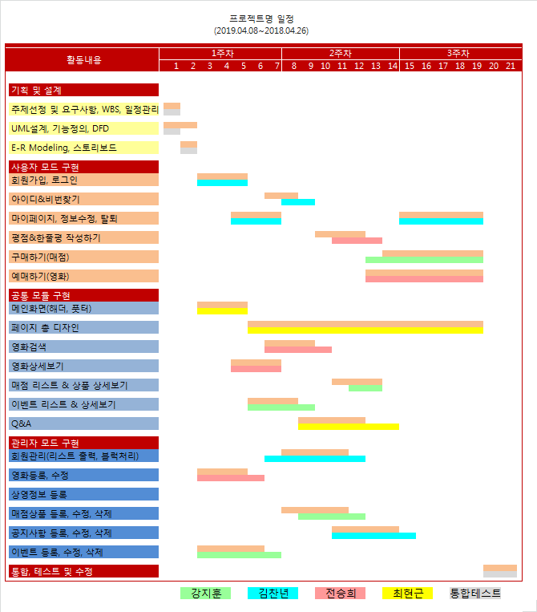
Gantt Chart를 이용한 일정관리

Slide 10
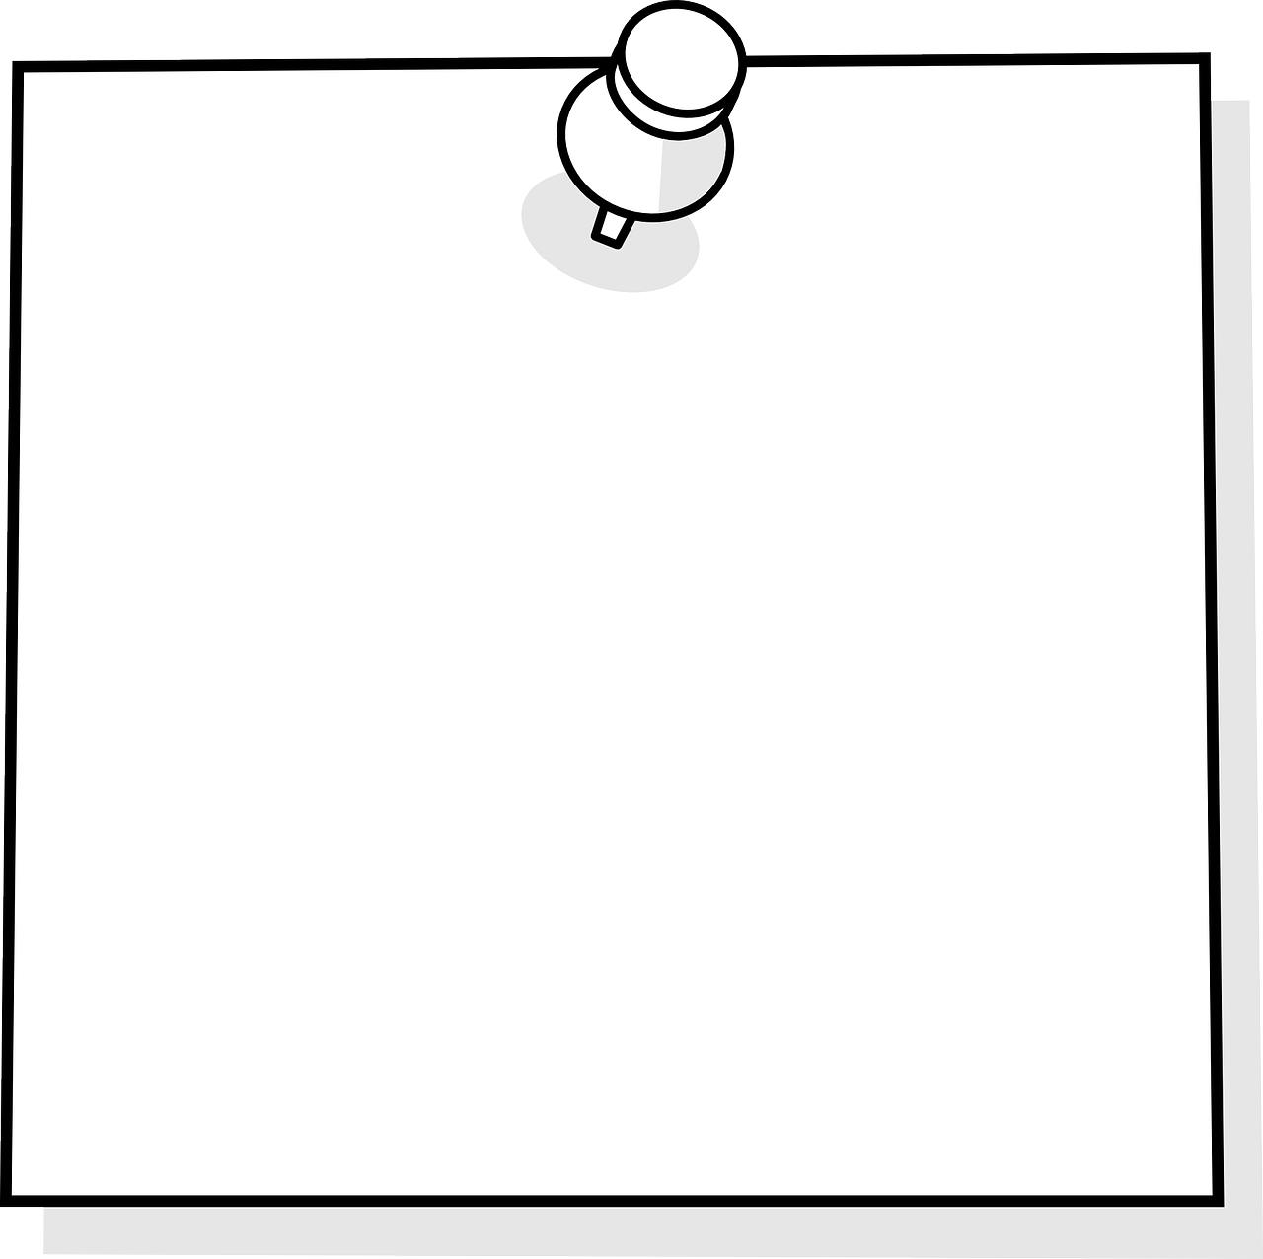
요구사항분석
회원
회원가입과 로그인을 마친 회원은 극장과 관을 선택 후, 영화를 예매할 수 있다. 회원은 상영하고 있는 영화의 시간대와 좌석을 확인할 수 있고, 영화 시작시간 ${time}전까지 예매가 가능하다.
좌석은 동시간대 다른 회원이 예약 중일 때에는 예약이 불가능하다. 다른 회원이 예약을 완료하거나 취소하면, 해당 좌석에 대한 예약가능 유무를 확인할 수 있다.
회원은 매점을 이용할 수 있다. 구매페이지에서 음식구매가 가능하다.
회원은 예매 금액이 ${일정기준} 이상일 때 자동으로 VIP 회원으로 승급된다. 모든 회원은 예매 금액에 따른 포인트가 주어지는데 일반회원은 구매금액의 ${percent1}, VIP회원은 구매금액의 ${percent2}의 포인트를 받을 수 있다. 포인트는 다음 영화 예매시 사용할 수 있다.
회원은 영화를 보고 난 후 평점과 한줄평을 남길 수 있다.
회원은 공지사항과 QnA, 이벤트 페이지를 이용할 수 있다. 공지사항에서는 관리자가 올려놓은 글을 확인할 수 있고, QnA에서는 글 작성, 글 수정, 글보기, 글 삭제, 비밀글 설정 등의 기능이 가능하다. 이벤트 페이지에서는 현재 진행하고 있는 이벤트를 확인할 수 있다.
회원은 QnA에서 파일첨부 기능을 사용할 수 있다.
회원은 나의 페이지에서 예매내역과 My QnA, 작성한 평점 리스트를 확인할 수 있다.
회원은 ID&PW찾기를 수행할 수 있다.

Slide 11
요구사항분석
관리자
관리자는 관리자모드로 전환 가능한 버튼을 통해 관리자모드로 진입할 수 있다.
관리자는 영화등록, 영화수정, 영화삭제, 영화상세보기 등의 기능을 넣을 수 있다.
관리자는 상영하고 있는 영화의 상영정보등록과 상영정보 수정 및 삭제, 상영정보 상세보기 등의 기능을 넣을 수 있다. 상영영화는 극장과 관, 시간을 선택해서 넣을 수 있다.
관리자는 회원관리를 할 수 있는데 회원을 검색하고, 불량회원의 블록처리, 레벨별 회원목록(일반회원과 VIP회원)의 리스트를 확인할 수 있다.
관리자는 매점에 상품을 등록, 수정, 삭제, 상품 상세보기를 가능하게 하여 회원이 영화를 예매할 시 매점을 같이 이용할 수 있도록 한다.
관리자는 QnA페이지에 있는 회원의 글에 답글을 달아줄 수 있다.
공지사항과 이벤트페이지를 통해 관리자는 글 작성, 글 수정, 글 삭제, 글 상세보기 등의 기능을 넣을 수 있다.
관리자는 회원가입시 등록한 회원의 이메일과 전화번호를 통해 자동으로 가입축하인사를 보낼 수 있다.
매점구매내역을 통해 관리자는 회원의 구매내역과 아이디, 총 가격과 구매날짜를 확인할 수 있다.

Slide 12
요구사항 분석
이용자 권한
블랙회원
비회원
회원
VIP회원
∙ 영화검색
∙ 영화정보확인
∙ 영화예매가능
∙ 매점이용가능
∙ 공지사항과 Q&A, 이벤트페이지
이용가능
∙ Q&A에서 파일첨부기능 사용가능
∙ 영화평점 및 한줄평 등록가능
∙ ID&PW 찾기기능
∙ 포인트 적립 률 높음
관리자
∙ 영화정보 및 상영정보관리
∙ 매점상품관리
∙ 공지사항관리
∙ Q&A답변가능
∙ 회원관리가능
∙ 이벤트페이지 관리
용어정리
이용자 : 영화 예매 시스템을 이용하고자 하는 모든 사람들
관리자 : 관리자 권한을 부여 받은 사람
회원 : 시스템 내에서 회원가입 절차를 거쳐 가입한 이용자로, 구매금액에 따라 일반회원과 VIP회원으로 구분된다.
비회원 : 회원가입 절차를 거치지 않고 시스템을 이용하는 이용자

Slide 13
유스케이스 다이어그램
(usecase diagram)
회원가입
비번찾기
공지사항
이벤트
로그인
nonmember
<<include>
영화
영화검색
한줄평& 평점주기
<<include>
영화
등록관리
영화예약
<<extend>>
예약가능확인
admin
(librarian)
user
영화 결제
Q n A
게시판
<<include>
Q n A 답변
member
정보수정
매점
내가본 영화
<<extend>>
매점상품등록
회원탈퇴

Slide 14
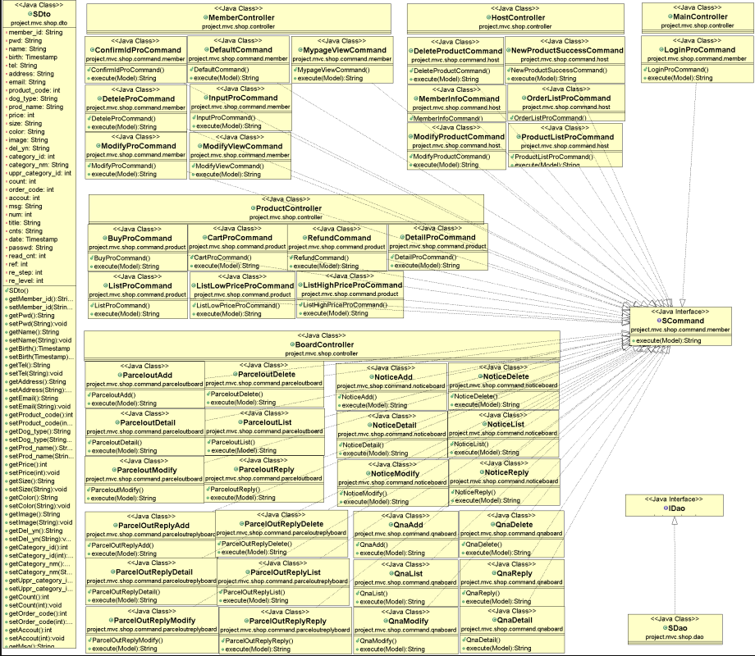
클래스 다이어그램

Slide 15
순차 다이어그램
(user mode sequence diagram)
사용자
로그인/아웃
회원관리
회원정보
영화
QnA
매점
1. 로그인
2. 로그인 정보 확인
3. 회원가입, 회원정보 수정, 회원탈퇴, ID&PW찾기
4. 회원가입, 회원정보 수정, 회원탈퇴, ID&PW찾기 확인
5. 예매내역 조회, MY QnA조회, 작성한 평점 리스트 보기
6. 예매내역 조회, MY QnA조회, 작성한 평점 리스트 보기 확인
7. 영화 검색, 예매하기, 상세보기, 한 줄 평
8. 영화 검색, 예매하기, 상세보기, 한 줄 평 확인
9. QnA 글 작성, 수정, 삭제, 상세보기
10. QnA 글 작성, 수정, 삭제, 상세보기 확인
11. 상품 구매
12. 상품 구매 확인

Slide 16
순차 다이어그램
(admin mode sequence diagram)
관리자
로그인/아웃
영화정보
상영정보
회원관리
매점
QnA
공지사항
이벤트
1. 로그인
2. 회원정보확인
3. 영화정보 등록, 수정, 삭제, 상세보기
4. 영화정보 등록, 수정, 삭제, 상세보기 확인
5. 상영정보 등록, 수정, 삭제, 정보보기
6. 상영정보 등록, 수정, 삭제, 정보보기 확인
7. 회원 검색, 블록처리, 등급별 목록 보기
8. 회원 검색, 블록처리, 등급별 목록보기 확인
9. 상품 등록, 수정, 삭제, 상세보기
10. 상품 등록, 수정, 삭제, 상세보기 확인
11. QnA 답변글 작성, 수정, 삭제 상세보기
12. QnA 답변글 작성, 수정, 삭제 상세보기 확인
13. 공지사항 글 작성, 수정, 삭제, 상세보기
14. 공지사항 글 작성, 수정, 삭제, 상세보기 확인
15. 이벤트 글 작성, 수정, 삭제, 글 상세보기
16. 이벤트 글 작성, 수정, 삭제, 글 상세보기 확인

Slide 17
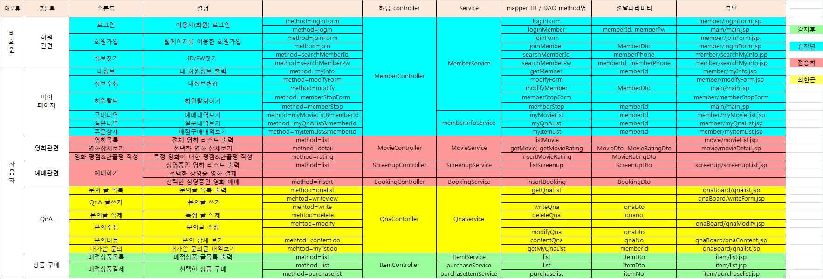
기능정의 및 설계 (사용자측)

Slide 18
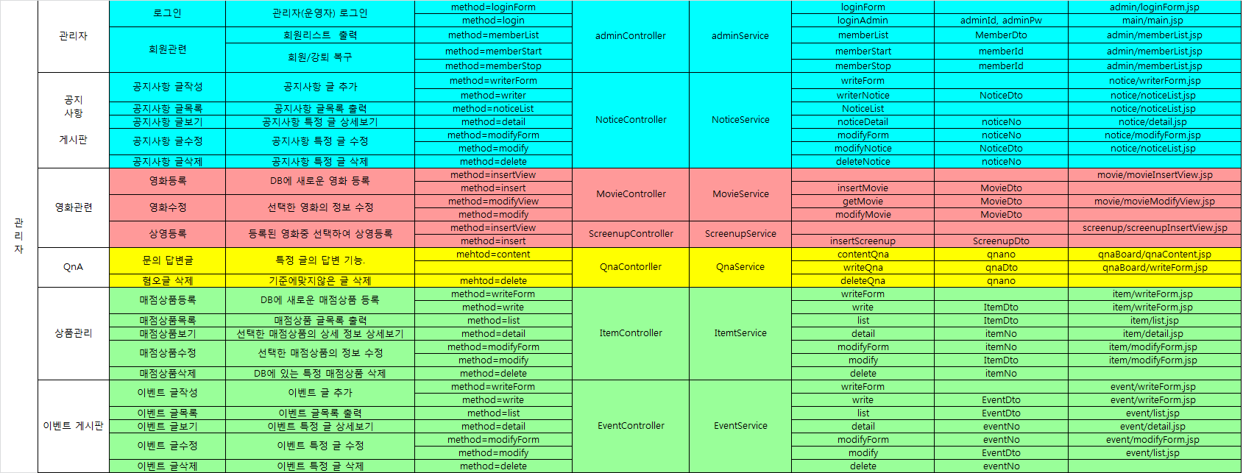
기능정의 및 설계 관리자 측

Slide 19
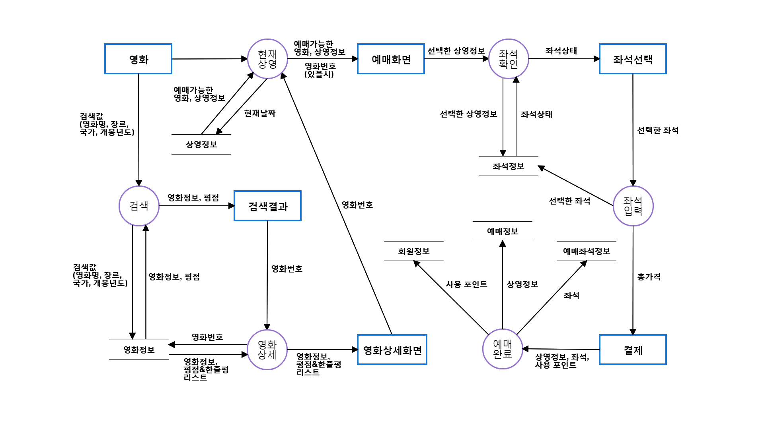
핵심 기능 DFD – 영화 예매

Slide 20
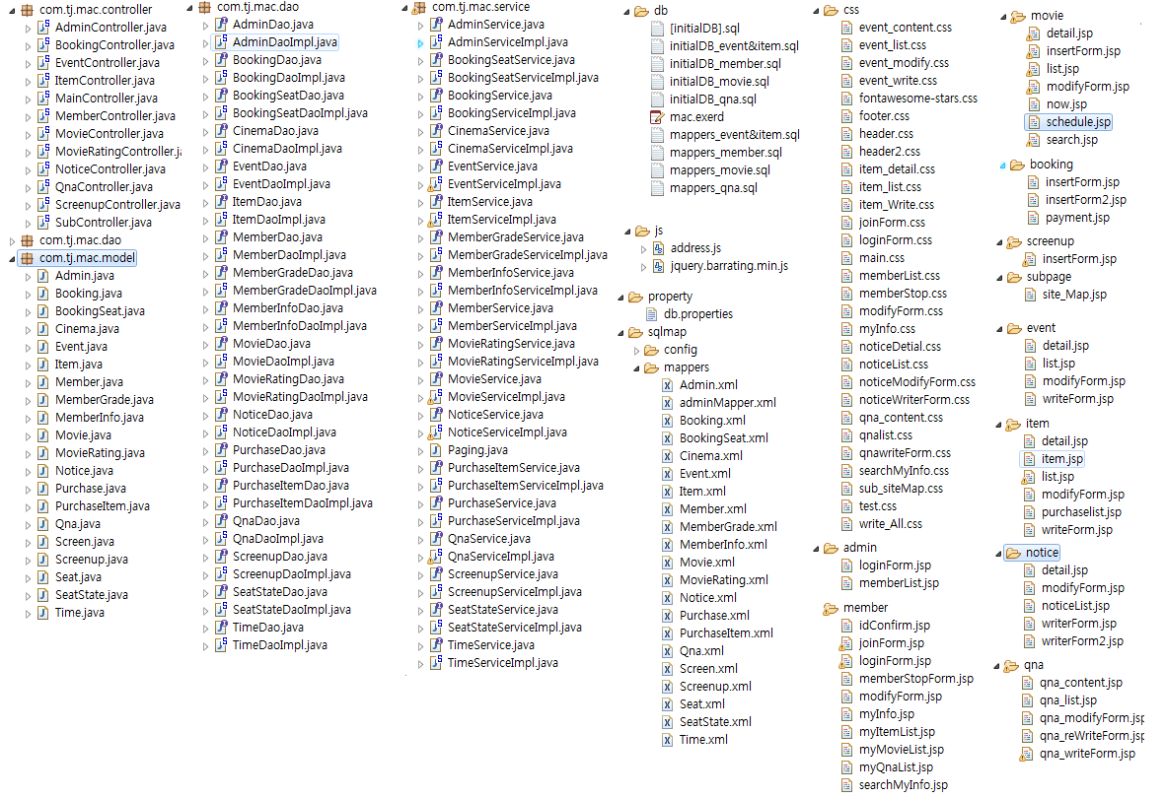
Project Explorer

Slide 21
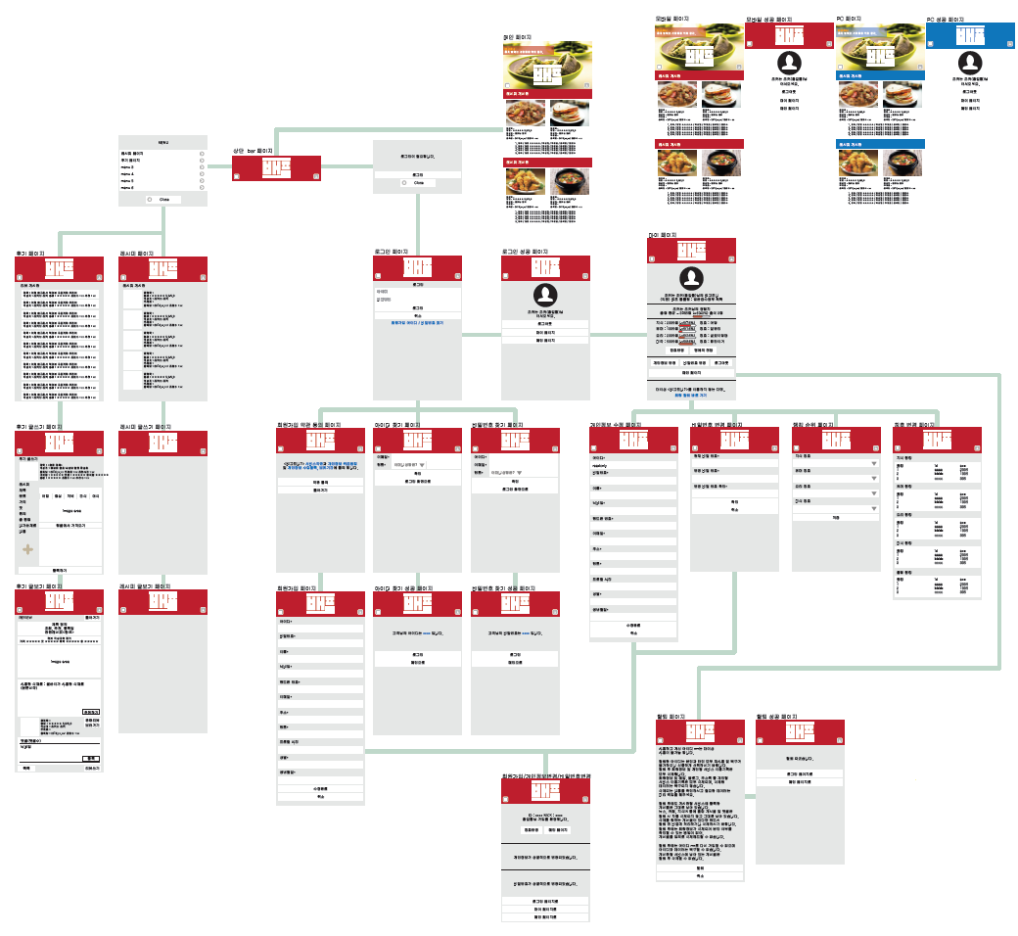
14. UI 시연 및 핵심

Slide 22
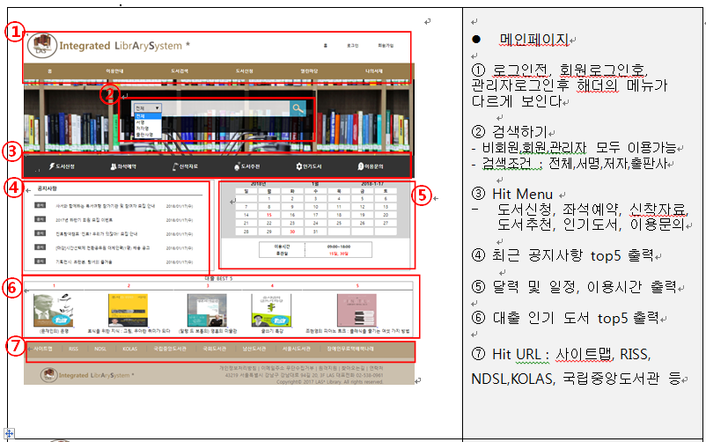
핵심 코드 및 시연 화면

Slide 23
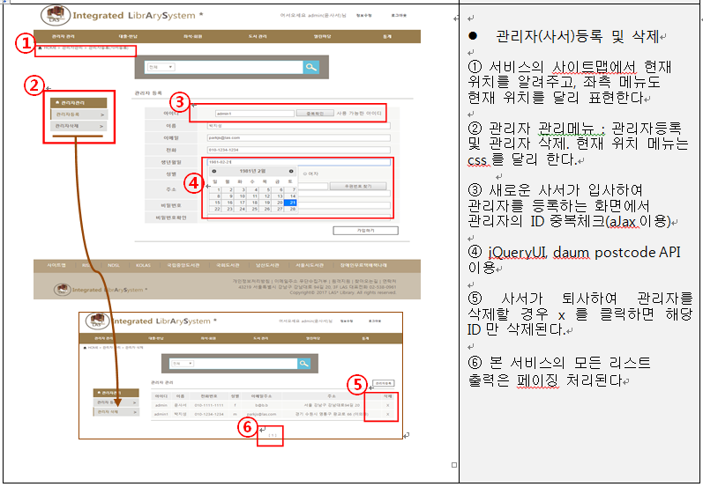
핵심 코드 및 시연 화면

Slide 24
차후 개발 내용

Slide 25
후기
강지훈
김찬년
전승희
최현근

Slide 26
경청해 주셔서
고맙습니다
Good
By*

